Slide 1
МЯГКИЕ ЛЕКАРСТВЕННЫЕ ФОРМЫ
Мази, гели, крема, суппозитории, пасты, пластыри.
1
Выполнил студент гр. Фарм-101
Амброс. С. Е

Slide 2
ВИДЫ МЯГКИХ ЛЕКАРСТВЕННЫХ ФОРМ
￼МАЗИ | Лекарственные формы мягкой консистенции для наружного применения
ГЕЛИ | Мази вязкой консистенции, как правило гомогенные и прозрачные, обладают упругостью и пластичностью
СУППОЗИТОРИИ (СВЕЧИ) | Твердые при комнатной температуре и расплавляющиеся при температуре тела дозированные лекарственные формы
￼КРЕМА | Однородные мази мягкой консистенции, представляющие собой непрозрачные эмульсии
ПАСТЫ | Мази плотной консистенции, содержащие не менее 20% нерастворимых порошкообразных веществ
ПЛАСТЫРИ | Лекарственная форма для наружного применения в виде пластичной массы

Slide 3
ЛЕКАРСТВЕННЫЕ ФОРМЫ
01
04
02
05
03
06
МАЗИ
КРЕМА
ГЕЛИ
ПЛАСТЫРИ
СУППОЗИТОРИИ
ПАСТЫ

Slide 4
МЯГКИЕ ЛЕКАРСТВЕННЫЕ ФОРМЫ
Все они имеют мягкую консистенцию, однако относятся к разным дисперсным системам, иными словами это лекарства с пластично-упруго-вязкой средой.
2
Это мази, линименты, пасты, пластыри, кашки, суппозитории.

Slide 5
01
МАЗИ
3
Мягкая ЛФ, предназначенная для нанесения на кожу.

Slide 6
МАЗИ
Мягкая лекарственная форма, состоящая из лекарственных веществ и ос новы, предназначенная для нанесения на кожу, раны или слизистые оболочки, то есть для наружного применения. Мази имеют вязкую консистенцию.
4
Для приготовления мазей используют различные мазевые основы, которые должны обладать оптимальной консистенцией.

Slide 7
МАЗИ
Традиционно в качестве мазевых основ обычно используют вазелин -
продукт переработки нефти. Вазелин с поверхности кожи почти не всасывается, поэтому его используют для приготовления мазей, действующих на поверхности кожи.
Также в качестве основ используют воски. Ланолин - продукт сальных желез кожи овец. Ланолин может быть водный и безводный. Он легко проникает через кожу и хорошо сохраняется.
Также используют пчелиный воск и спермацет.
Пчелиный воск - загуститель для мазей и кремов.
Спермацет воскообразное вещество, получаемое при охлаждении жидкого животного жира (спермацетового масла кашалота), а также некоторых других китообразных.
Используются также животные жиры. Например свиной жир. Он хорошо всасывается через кожу, но быстро портится, поэтому мази на его основе не пригодны для длительного хранения, также и качестве основ используют вазелиновое масло, твёрдый парафин, жироподобные и синтетические вещества.

Slide 8
МАЗИ
По типу дисперсных систем мази подразделяют на гомогенные (сплавы, растворы), суспензионные, эмульсионные и комбинированные. В зависимости от консистентных свойств мази подразделяются на: - собственно мази, - кремы, - гели, - линименты, - пасты.

Slide 9
02
ГЕЛИ
5
Мягкая недозированная ЛФ преимущественно для наружного применения.

Slide 10
ГЕЛИ
Представляет собой раствор ЛВ на желеобранной основе. Гель распространенная современная ЛФ В настоящее время выпускает следующие виды гель для наружного применения: по уходу за кожей волосами: для нанесения на кожу век для сухой кож
Гидрогель создается на основе гидрофильных макромолекул, способен к равновесному обратимому набуханию в воде и водных растворах, насыщает кожу необходимым количеством влаги. Он используется как крем или маска, увлажняет кожу и разглаживает морщины. Различают: > гель для десен > зубной гель >для обработки полости рта > для носа (назальный) гель >глазной гель

Slide 11
03
СУППОЗИТОРИИ
6
Суппозитории (свечи) твердая дозированная ЛФ. Состоящая из основы и ЛВ.

Slide 12
СУППОЗИТОРИИ
Суппозитории (свечи) твердая дозированная ЛФ. Состоящая из основы и ЛВ, расплавляющаяся (растворяющаяся, распадающаяся) при температуре тела. Так как при температуре тела свечи становятся мягкими, их относят к мягким ЛФ. В качестве основы для приготовления суппозиториев использую масло какао, также бутирол, желатин-глицериновую массу и синтетическую массу полиэтиленоксид. Суппозитории предназначены для ректального (свечи), вагинального (пессарин, шарики) и других путей введения (палочки).

Slide 13
04
КРЕМА
7
Крем - мази мягкой консистенции представляющие собой эмульсии типа «масло в воде», «вода в масле».

Slide 14
КРЕМА
Крем «масло в воде» содержит от 70 до 90%% воды, обладает увлажняющим действием. Крем «вода в масле» содержит равное соотношение водной и масляной фазы, либо масляная фаза преобладает, смягчая кожу. Жировые композиции формообразующего вещества представляют собой смесь липидов, восков, минеральных масел, триглицеридов, силиконов, углеводородных соединений, жирных спиртов. Независимо от типа крема его качество зависит от размера капель. Обычно они колеблются от 10 до 100 нм. Многие современные кремы представляют собой эмульсии с размером капель 0,1-0,15 мкм в диаметре. Такие препараты быстро впитываются, не оставляя на коже жирной липкой пленки, способствуют проникновению биологически активных веществ (БАВ) в глубокие слои кожи.

Slide 15
05
ПЛАСТЫРИ
8
Пластырь - ЛФ для наружного применения в виде пластичной масс обладающей способностью размягчаться при температуре тела и прилипать коже, или в виде массы на плоском носителе.

Slide 16
ПЛАСТЫРИ
В зависимости от медицинского назначения различают: - эпидерматические обладают необходимой липкостью и могут не содержать ЛВ; Применяются в качестве перевязочного материала, сближения краев ран.
- эндерматические содержат в своем составе ЛВ (кератолитические, депилирующие и др.)
- днадермальные содержат ЛВ, проникающие через кожу, оказывающие действие на глубоколежащие ткани. Разновидностью диадермальных пластырей являются трансдермальные терапевтические системы (ТТС)(Мягкая дозированная ЛФ, в виде намазанного пластыря, прикрепляемая к неповрежденной коже и оказывающая пролонгированное резорбтивное действие.

Slide 17
06
ПАСТЫ
9
Пасты - мазь плотной консистенции, содержащая от 25 до 65% порошкообразных веществ.

Slide 18
ПАСТЫ
Благодаря их большому содержанию пасты обладают выраженными адсорбирующими и подсушивающими свойствами. Их чаще всего применяют для лечения мокнущих раневых поверхностей, мозолей, но существуют и пасты для приема внутрь. Местно пасты действуют более длительно, чем мази. Официальные пасты выписывают только сокращенным способом с указанием ЛВ и его общего количества (пасты сложного состава по фамилии автора или с указанием коммерческого названия).

Slide 19
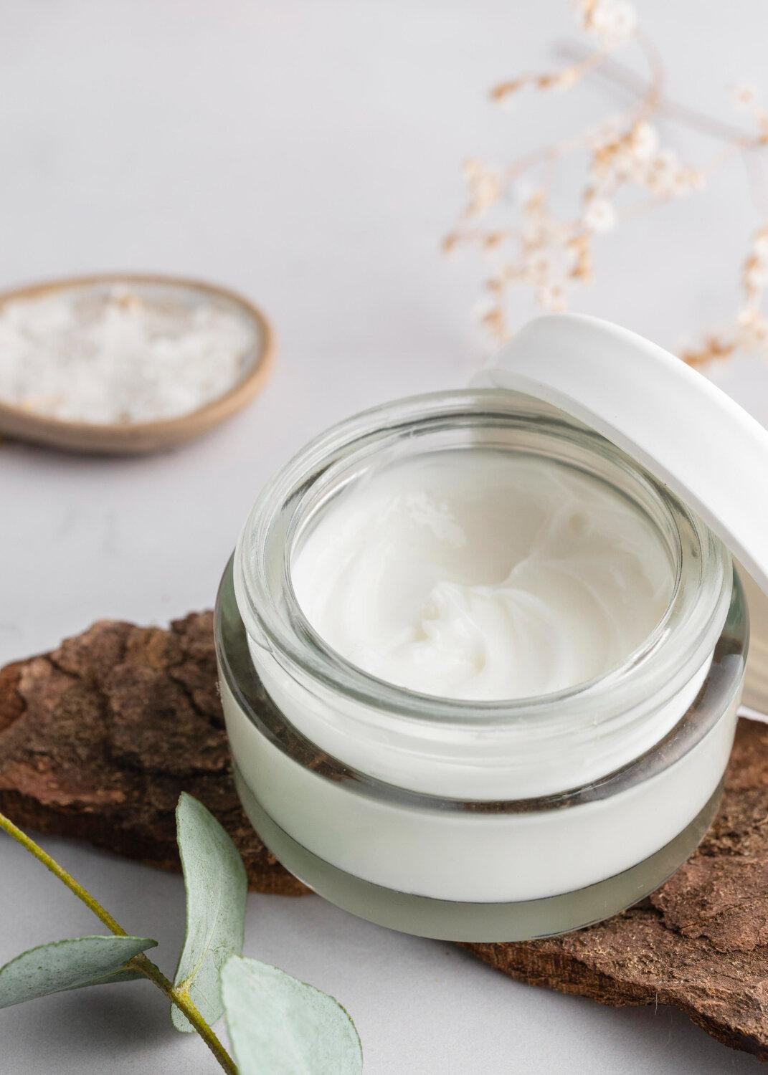
СПАСИБО ЗА ВНИМАНИЕ!

